Slide 1

Stundenabschluss-Quiz
Tod und Bestattung im Judentum

Slide 2

10 Fragen

Slide 3
Frage 1
Wie überzeugt man sich im Judentum vom Tod eines Menschen?

Slide 4
Antwort 1
Mit einer Feder auf der Oberlippe

Slide 5
Frage 2
Was passiert im Judentum direkt nach dem Tod eines Menschen?

Slide 6
Antwort 2
Spruch „Gepriesen sei, der richtet in Wahrheit!“
Zudrücken der Augen des Verstorbenen
Umwickeln des Kopfes mit einem Tuch
Zeigen der Füße in Richtung der Tür

Slide 7
Frage 3
Warum werden alle Spiegel verhängt?

Slide 8
Antwort 3
Um nicht zwei Tote zu sehen

Slide 9
Frage 4
Wer übernimmt ehrenamtlich die Vorbereitung und Organisation der Bestattung?

Slide 10
Antwort 4
Chewra Kadischa

Slide 11
Frage 5
Was passiert als nächstes mit dem Toten?

Slide 12
Antwort 5
- Reinigung mit lauwarmem Wasser
- Anziehen des Sterbekleides
- Beigabe des Gebetsschals bei Männern

Slide 13
Frage 6
Wie werden die Toten beerdigt?

Slide 14
Antwort 6
In einem Sarg aus weichem Holz

Slide 15
Frage 7
Wann sollte der Tote bestattet werden?

Slide 16
Antwort 7
Innerhalb von 24 Stunden, spätestens nach 3 Tagen

Slide 17
Frage 8
Was passiert bei der Beisetzung?

Slide 18
Antwort 8
Absenken des Sarges
Sprechen des Kaddisch-Gebets
Band von Kleidung abreißen

Slide 19
Frage 9
Welche Regeln gibt es für die Trauer?

Slide 20
Antwort 9
Eine Trauerwoche (Shiwa): Engste Angehörige
(Verbote: Haareschneiden, Make-up)
30 Tage Trauer (Schloschim)
Trauerjahr für Eltern (Awelut)
-> danach: kein Zeigen der Trauer mehr

Slide 21
Frage 10
Was ist das Besondere an einem jüdischen Friedhof?

Slide 22
Antwort 10
- Gräber bleiben ewig bestehen und bleiben unbepflanzt
- Kleine Steine auf Gräber legen

Slide 23

Sehr gut!

Slide 24

Bilderquiz
Tod und Bestattung im Judentum

Slide 25
Bilderquiz
Was siehst du auf dem Bild?
Was möchte das Bild zeigen in Bezug auf das Thema „Tod und Bestattung im Judentum“?

Slide 26

Feder
Notes:
zur Überprüfung des Todes

Slide 27
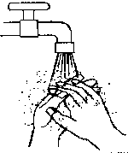
Hände waschen

Slide 28
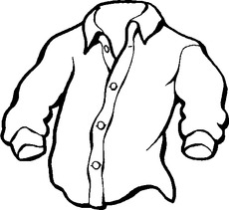
Teil der Kleidung einreißen

Slide 29
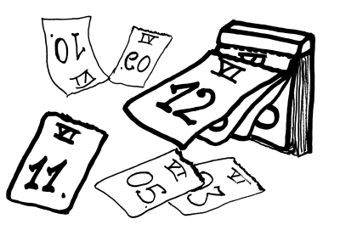
Trauerzeit

Slide 30
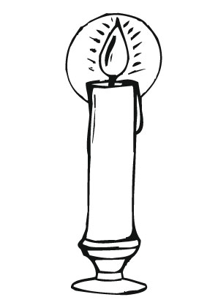
Kerze aufstellen

Slide 31

Säckchen Erde

Slide 32
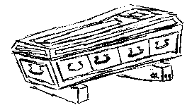
Sarg aus weichem Holz

Slide 33

Spiegel verhängen!

Slide 34
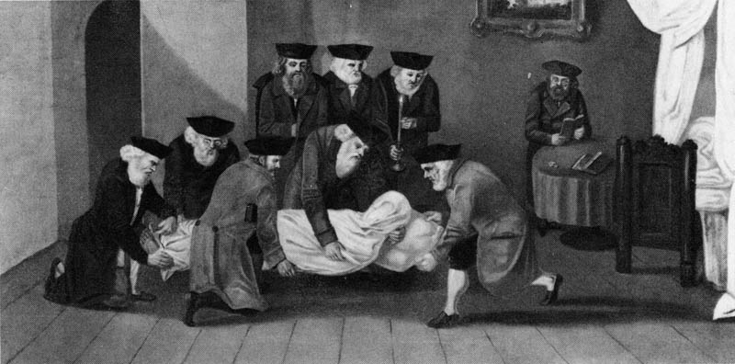
Leichentuch

Slide 35
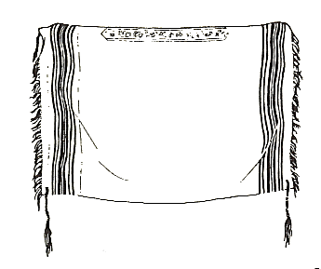
Tallit

Slide 36

Thora

Slide 37
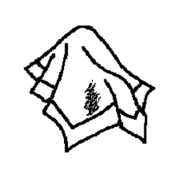
Tuch (Kopf umwickeln)

Slide 38
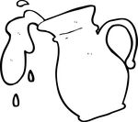
Wasser ausgießen

Slide 39
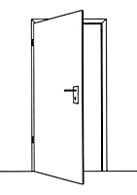
Tür

Slide 40
Trauerphasen

Slide 41

Das war‘s!

